Slide 1
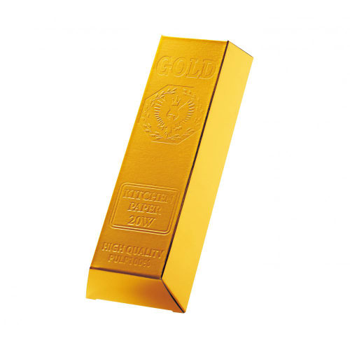
【提案書】
ゴールドキッチンペーパー 20W
特徴
金の延べ棒のように見えて、じつはとっても実用的なキッチンペーパー。抜群の吸水力で水や油をしっかり拭き取ることができます。見た目もインパクトがありますのでイベント用にも最適！
納期
納期スペース
仕様
生産国：日本製
注意事項 ：最小ロット割れ不可
お見積
お見積りスペース

